Slide 1
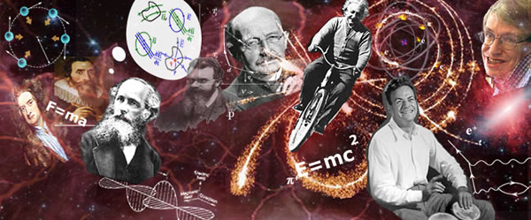
Εισαγωγή στην Κλασσική Φυσική
Ε. Χανιωτάκης Ελληνογερμανική Αγωγή

Slide 2
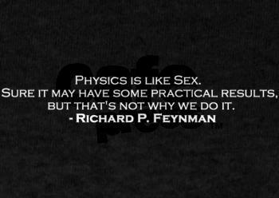
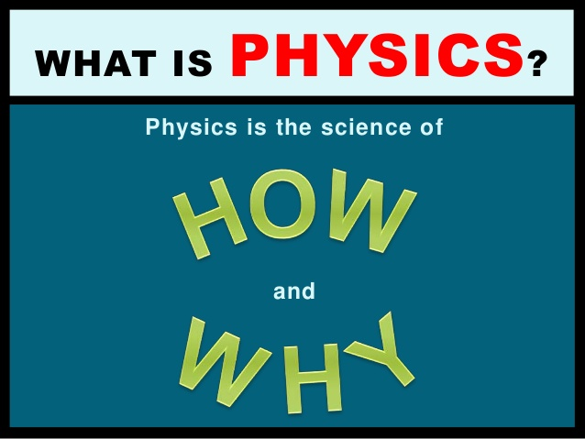
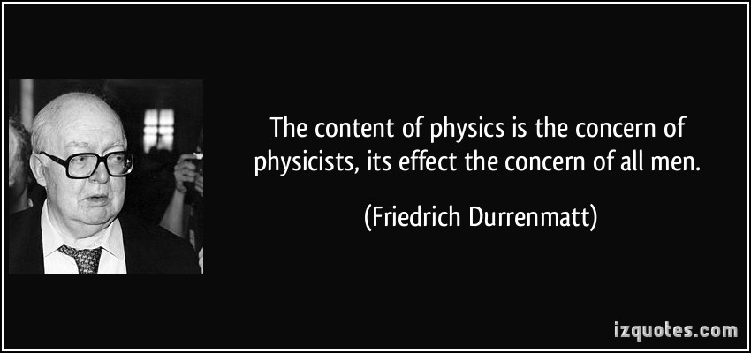
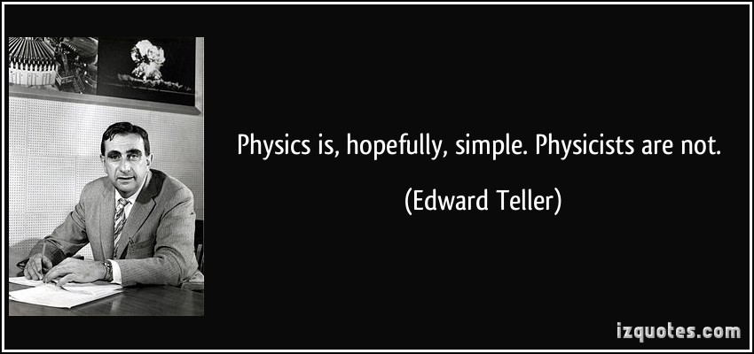
Τι είναι η Φυσική
Η Φυσική είναι Πειραματική Επιστήμη που εκφράζεται μέσα από την γλώσσα των μαθηματικών
Πραγματεύεται την μελέτη των Φυσικών Φαινομένων από τα στοιχειώδη σωμάτια έως κοσμολογικές κλίμακες

Slide 3
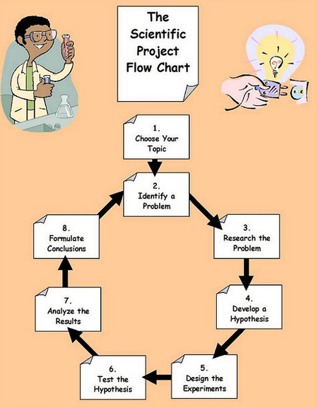
Πώς μελετώνται τα Φυσικά Φαινόμενα;
Δια της επιστημονικής μεθόδου: - Προξένηση ενδιαφέροντος - Πρωταρχική υπόθεση - Διερεύνηση - Πείραμα/ Παρατήρηση - Ανάλυση - Επιβεβαίωση / Απόρριψη της υπόθεσης - Δημιουργία Φυσικού μοντέλου Η διαδικασία αυτή επαναλαμβάνεται μέχρις ότου το Φυσικό μοντέλο μπορεί να εξηγήσει πιστά τα σχετιζόμενα με αυτό φυσικά φαινόμενα αλλά και να προβλέψει καινούρια . Τότε το μοντέλο γίνεται θεωρία

Slide 4
Tι προσφέρει η Φυσική στον άνθρωπο;
Οξύνει την αναλυτική σκέψη του ανθρώπου, καθώς τον μαθαίνει να σκέφτεται χρησιμοποιώντας την επιστημονική μέθοδο.
Η μεγάλη και εις βάθος ενασχόληση με την φυσική, καλλιεργεί στους «μυημένους» την φυσική διαίσθηση.
Μας δίνει μία διαφορετική, βαθύτερη και ευρύτερη ερμηνεία του σύμπαντος. (Ο Ερατοσθένης 2000 χρόνια πριν μέτρησε την περιφέρεια της γής χρησιμοποιώντας δύο κομμάτια ξύλο.. Ο Φουκώ στα ~1870 απέδειξε πειραματικά την περιστροφή της γής με ένα εκκρεμές!)
Έχει αμέτρητες πρακτικές εφαρμογές, από τις πιο απλές καθημερινές δραστηριότητες έως τις πιο προχωρημένες τεχνολογίες. → Σημειώστε : όλη η τεχνολογία του 20^{ου} αιώνα βασίζεται στο τρανζίστορ, το οποίο δεν θα υπήρχε αν δεν είχε αναπτυχθεί η φυσική των ημιαγωγών. → Οι τηλεπικοινωνίες, το ραδιόφωνο βασίζονται όλα στην κατανόηση των ηλεκτρομαγνητικών κυμάτων στα τέλη του 1800 ! Η Φυσική είναι ένα σημαντικό μέρος του Πνευματικού Πολιτισμού της Ανθρωπότητας

Slide 5
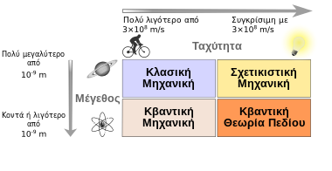
Τι διαφορά έχει η Κλασσική από την Σύγχρονη Φυσική;
Κλασσική Φυσική, Ορισμός 1^{ος} : Η Φυσική που ξέρουμε και συμβαδίζει με την εμπειρία μας
Κλασσική Φυσική , Ορισμός 2^{ος} : Η Φυσική που περιγράφει το σύμπαν σε κλίμακες πολύ μεγαλύτερες από 1nm και ταχύτητες πολύ μικρότερες από την ταχύτητα του φωτός

Slide 6
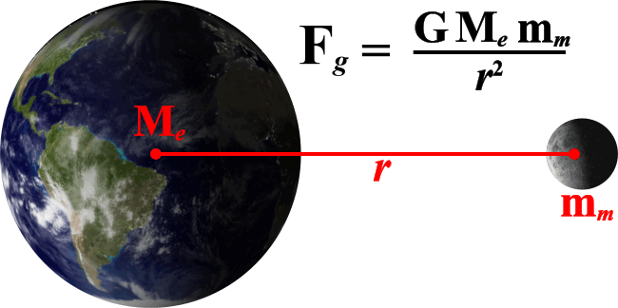

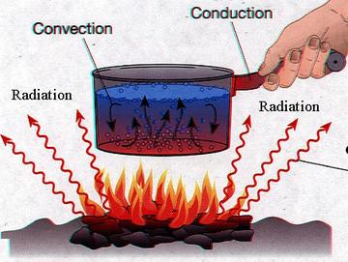
Κλάδοι της Κλασσικής Φυσικής
Κλασσική Φυσική
Μηχανική- Κυματική
Ηλεκτρομαγνητισμός- Οπτική
Θερμοδυναμική- Στατιστική Μηχανική

Slide 7
Που βασίζεται η (Κλασσική) Φυσική
Γενικές Αρχές ( Έχουν καθολική ισχύ: Από την μηχανική, έως τον ηλεκτρομαγνητισμό κλπ) Επιμέρους νόμοι (Κάποιοι είναι θεμελιώδεις π.χ : Νόμοι του Νεύτωνα, κάποιοι περιγράφουν μια συγκεκριμένη κατηγορία φαινομένων. ) Έννοιες που περιγράφουν τους νόμους
Σε αρχές : Αρχή διατήρησης της Ενέργειας Αρχή διατήρησης της Ορμής Αρχή διατήρησης της Στροφορμής Αρχή διατήρησης του ηλεκτρικού φορτίου Αρχή της σχετικότητας
Σε νόμους: - Νόμοι του Νεύτωνα - Νόμοι του Κέπλερ - Νόμος του Αμπέρ - Νόμος του Κουλόμπ
Σε έννοιες: Χώρος, χρόνος, τροχιά, πεδίο, υλικό σημείο, μάζα, ενέργεια, δύναμη κ.α

Slide 8
Οι έννοιες

Slide 9
Οι παρακάτω έννοιες αποτελούν τον κορμό της Κλασσικής Φυσικής και ήταν οι πρώτες οι οποίες καταρρίφθηκαν και άλλαξαν μετά την επιστημονική επανάσταση του 20^{ου} αιώνα.
Ο χώρος ορίζεται ως το «κενό», το «διάστημα» μέσα στο οποίο βρίσκεται η ύλη.
Ο χρόνος είναι το μέγεθος που μετρούν τα ρολόγια μας. Έχει καθορισμένη πορεία και είναι αναλλοίωτος ανάμεσα σε διαφορετικούς παρατηρητές.
Η τροχιά είναι το σύνολο τον διαδοχικών θέσεων από τις οποίες διέρχεται ένα κινητό.

Slide 10
Οι αρχές

Slide 11
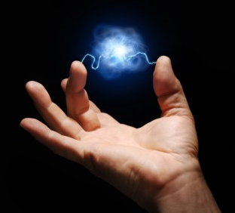
Αρχή διατήρησης της ενέργειας

Slide 12
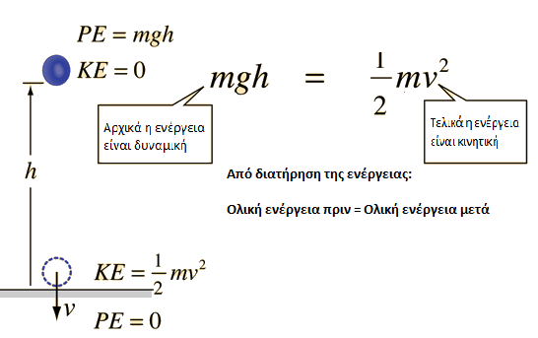
Ενέργεια: Μεταφέρεται από σώμα σε σώμα, δεν δημιουργείται ούτε καταστρέφεται αλλά μετατρέπεται από την μία μορφή στην άλλη, διατηρείται Θεμελιώδεις μορφές ενέργειας: Κινητική ενέργεια , Δυναμική Ενέργεια
Η ολική ενέργεια ενός μονωμένου συστήματος πριν και μετά από μία φυσική διαδικασία διατηρείται σταθερή

Slide 13
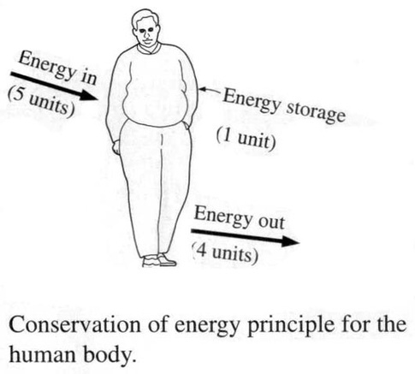
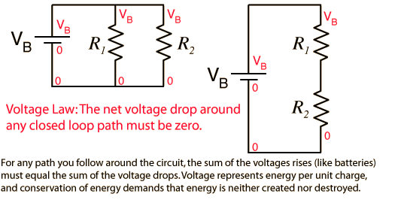
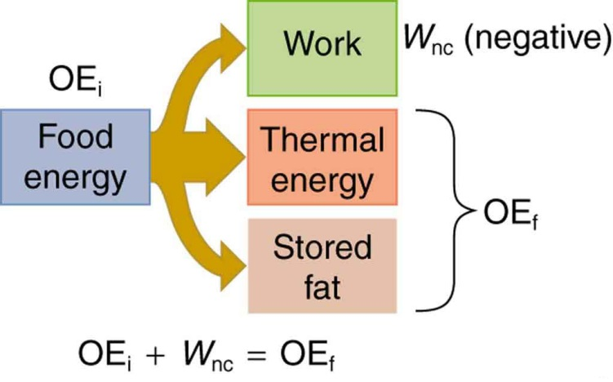
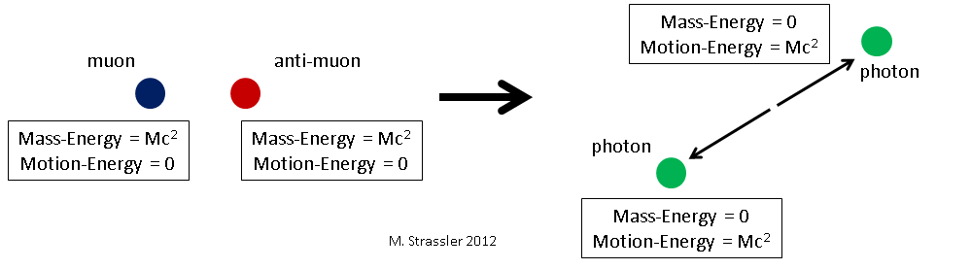
Διατήρηση της ενέργειας στο ανθρώπινο σώμα
Διατήρηση της ενέργειας στα ηλεκτρικά κυκλώματα
Διατήρηση της ενέργειας στην εξαϋλωση σωματιδίων

Slide 14
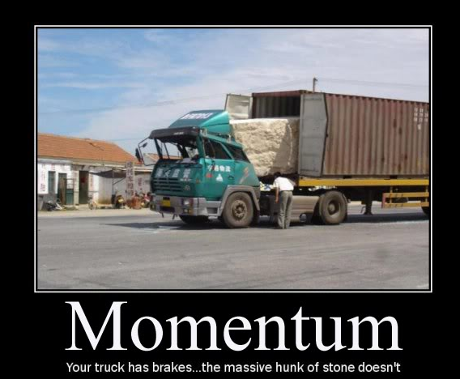
Αρχή διατήρησης της ορμής/ στροφορμής

Slide 15

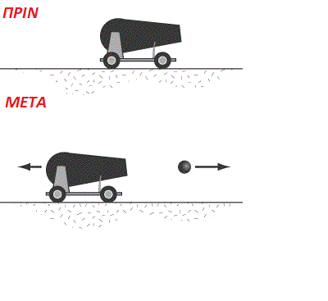






Ορμή: Η «ποσότητα κίνησης» ενός σώματος ή συστήματος σωμάτων που κινείται ευθύγραμμα
Ταχύτητα
Ορμή
Μάζα
$$p_{αρχ}=0$$
$p_{1}$ =${ m}_{1}u_{1}$
$${p_{2}=m}_{2}u_{2}$$
Σε ένα απομονωμένο σύστημα στο οποίο δεν ασκούνται εξωτερικές δυνάμεις, η ολική ορμή των σωμάτων που το απαρτίζουν διατηρείται σταθερή
$$p_{τελ}=m_{2}u_{2}−m_{1}u_{1}=0$$
$$p_{αρχ}=p_{τελ}$$

Slide 16
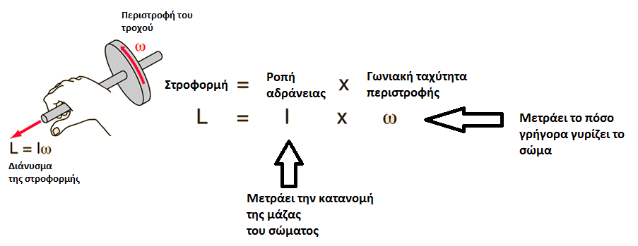
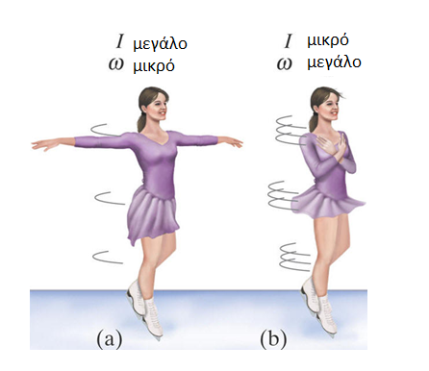
Στροφορμή: Η «ποσότητα κίνησης» ενός περιστρεφόμενου συστήματος
Όταν σε ένα σώμα ή σύστημα σωμάτων δεν ασκούνται εξωτερικές ροπές (αίτια περιστροφής) η στροφορμή διατηρείται σταθερή

Slide 17
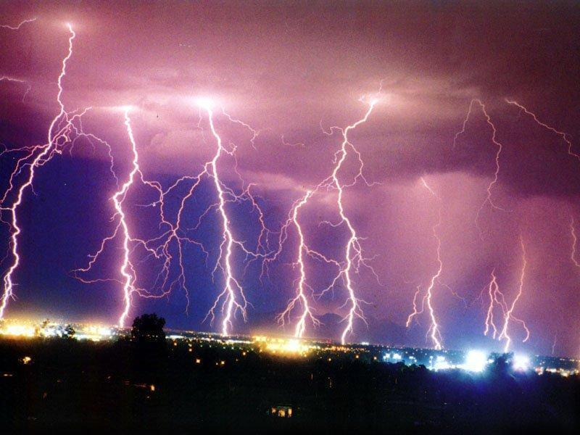
Αρχή διατήρησης του ηλεκτρικού φορτίου

Slide 18
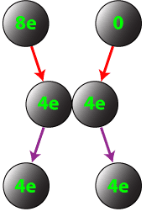
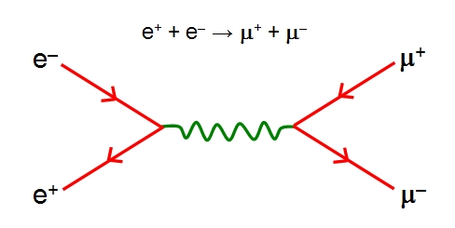
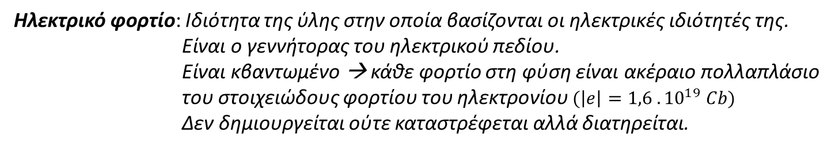
Ηλεκτρικό φορτίο: Ιδιότητα της ύλης στην οποία βασίζονται οι ηλεκτρικές ιδιότητές της. Είναι ο γεννήτορας του ηλεκτρικού πεδίου. Eίναι κβαντωμένο → κάθε φορτίο στη φύση είναι ακέραιο πολλαπλάσιο του στοιχειώδους φορτίου του ηλεκτρονίου $(\left|e\right|=1,6 . {10}^{19} Cb)$ Δεν δημιουργείται ούτε καταστρέφεται αλλά διατηρείται.
Διατήρηση του φορτίου κατά την ηλέκτριση ενός σώματος. Το αριστερό σώμα αρχικά είχε φορτίο 8e, ενώ το δεξιό μηδέν. Κατά την επαφή τους έγινε ανταλλαγή φορτίου και τελικά το αριστερό κατέληξε με φορτίο 4e ενώ το δεξί επίσης με φορτίο 4e
Διατήρηση του φορτίου κατά την εξαύλωση ηλεκτρονίου (φορτίο -1e) και ποζιτρονίου (φορτίο +1e) σε παραγωγή μιονίου (φορτίο -1e) και αντιμιονίου (φορτίο +1e)

Slide 19
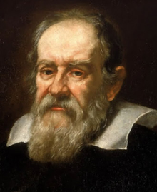
Αρχή της Σχετικότητας
Γαλλιλαίος (1564-1642): Ο πατέρας της πειραματικής Φυσικής

Slide 20
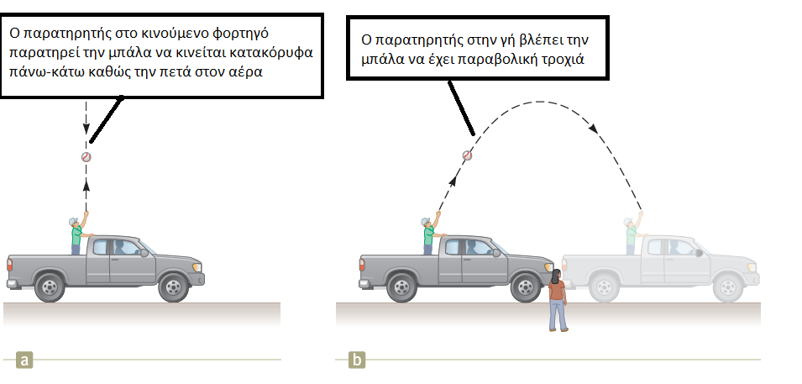
Αρχή της σχετικότητας κατά τον Γαλλιλαίο: Δύο παρατηρητές που κινούνται με σταθερή ταχύτητα ο ένας ως προς τον άλλο θα παρατηρούν τους ίδιους νόμους κίνησης των σωμάτων.
Και για τους δύο παρατηρητές, ισχύει η αρχή διατήρησης της μηχανικής ενέργειας!!
Ο Γαλιλαίος εισήγαγε τους ομώνυμους «Μετασχηματισμούς Γαλλιλαίου» για να μπορεί να μετασχηματίσει τις μετρούμενες αποστάσεις και ταχύτητες από έναν αδρανειακό παρατηρητή σε έναν άλλο αδρανειακό παρατηρητή

Slide 21
Οι νόμοι

Slide 22
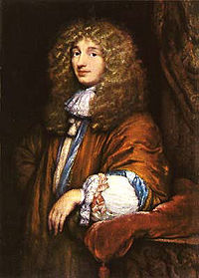
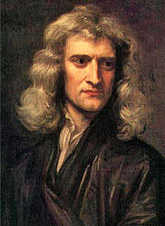
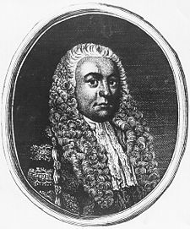
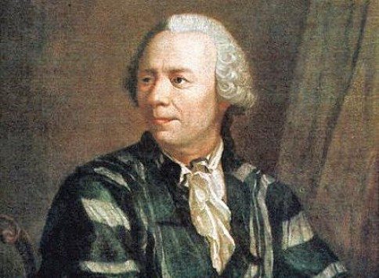
Μηχανική
Gallileo Gallilei
Christian Huygens
Isaac Newton
Robert Hooke
Leonard Euler

Slide 23
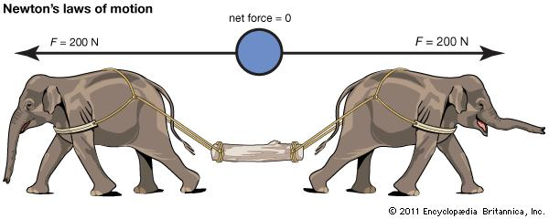
Η μηχανική είναι ο κλάδος της Φυσικής που περιγράφει τους νόμους κίνησης και αλληλεπίδρασης των σωμάτων στην φύση.
Με βάση αυτήν, έχουν εξηγηθεί οι τροχιές και η κίνηση των ουρανίων σωμάτων (βαρύτητα), οι δυνάμεις ελαστικότητας, η στατική και η δυναμική σωμάτων, η κυματική κίνηση, οι ιδιότητες των υλικών κ.α
Είναι ο πιο θεμελιώδης από τους κλάδους της φυσικής αφού όλα τα φυσικά φαινόμενα μπορούν να αναχθούν σε επιμέρους κινήσεις και αλληλεπιδράσεις σωμάτων

Slide 24
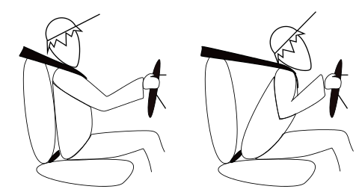
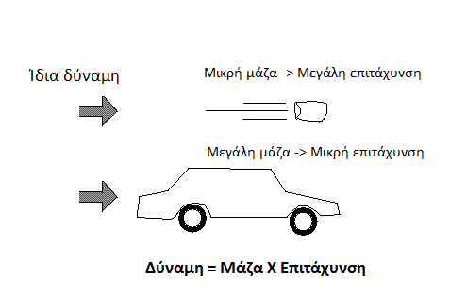
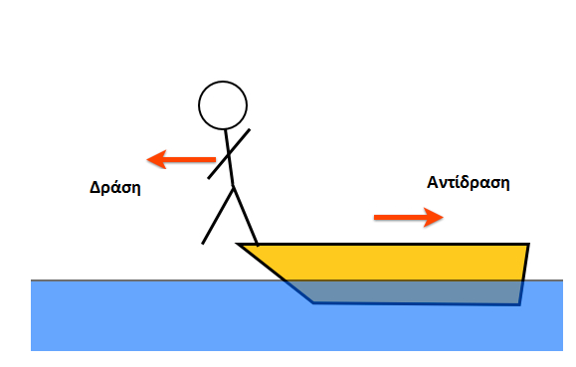
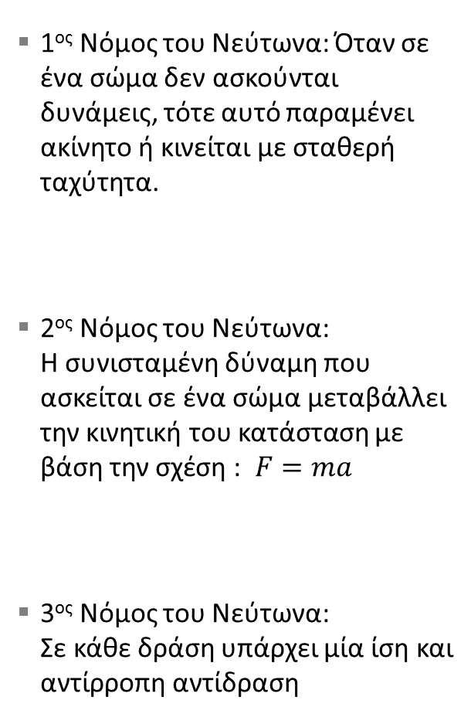
Οι βασικότεροι νόμοι
1^{ος} Νόμος του Νεύτωνα: Όταν σε ένα σώμα δεν ασκούνται δυνάμεις, τότε αυτό παραμένει ακίνητο ή κινείται με σταθερή ταχύτητα.
2^{ος} Νόμος του Νεύτωνα: Η συνισταμένη δύναμη που ασκείται σε ένα σώμα μεταβάλλει την κινητική του κατάσταση με βάση την σχέση : $F=ma$
3^{ος} Νόμος του Νεύτωνα: Σε κάθε δράση υπάρχει μία ίση και αντίρροπη αντίδραση

Slide 25
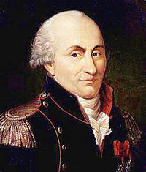
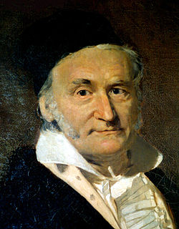
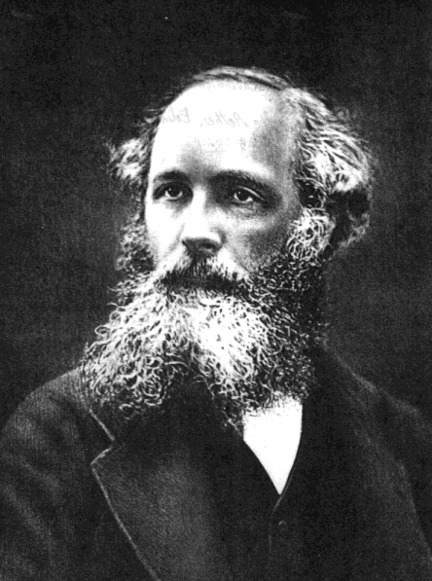
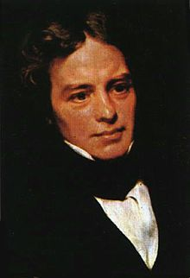
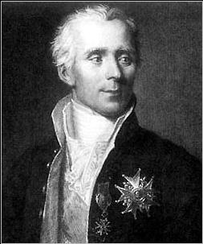
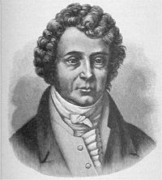
Ηλεκτρομαγνητισμός
Charles Coulomb
Carl Friedrich Gauss
James Clerk Maxwell
Andre Marie Ampere
Michael Faraday
Pierre Simone Laplace

Slide 26
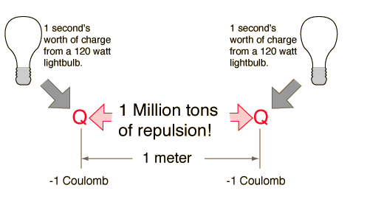
Ο Ηλεκτρομαγνητισμός περιγράφει τα ηλεκτρικά και τα μαγνητικά φαινόμενα στην φύση καθώς και το φώς.
Όλοι οι νόμοι και τα φαινόμενα του ηλεκτρομαγνητισμού μελετήθηκαν εκτενώς τον 18^{ο} – 19^{ο} αιώνα και συνοψίζονται σε μια ομάδα 4 εξισώσεων , τις «εξισώσεις Maxwell»

Slide 27
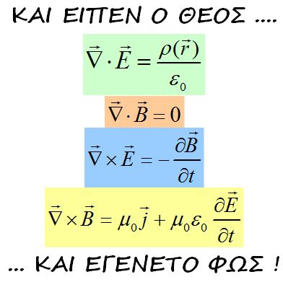
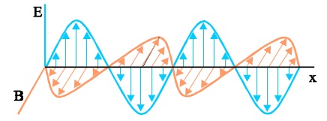
Εξισώσεις Maxwell
Νόμος του Gauss
Η ροή του ηλεκτρικού πεδίου δια μέσου μιας κλειστής επιφάνειας είναι ανάλογη του φορτίου το οποίο βρίσκεται έγκλειστο σε αυτήν
Νόμος του Gauss για τον μαγνητισμό
Οι μαγνητικές γραμμές είναι κλειστές: Δεν υπάρχουν μαγνητικά μονόπολα
Νόμος του Faraday
Όταν το μαγνητικό πεδίο μεταβάλλεται με τον χρόνο, παράγεται ηλεκτρικό πεδίο
Νόμος του Ampere
Σε μια κλειστή διαδρομή γύρω από έναν ρευματοφόρο αγωγό θα παραχθεί μαγνητικό πεδίο
Οι εξισώσεις Maxwell προβλέπουν την ύπαρξη Ηλεκτρομαγνητικών κυμάτων!

Slide 28
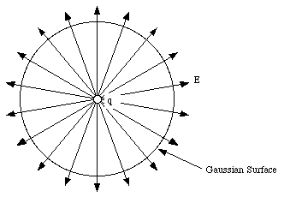
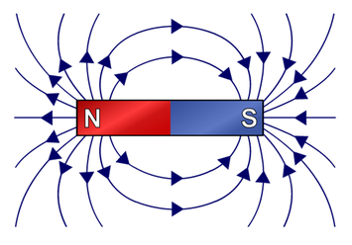
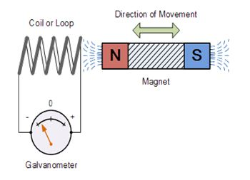
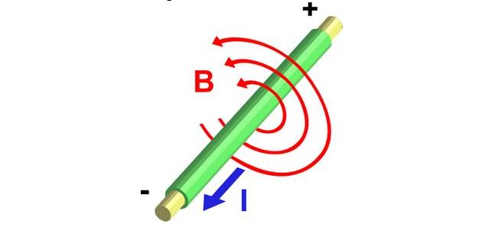
Νόμος του Gauss
Νόμος του Gauss για τον μαγνητισμό
Νόμος του Faraday
Νόμος του Ampere

Slide 29
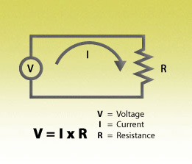
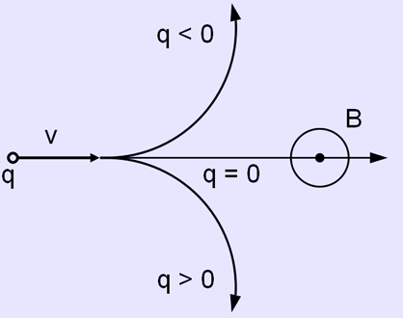

….Kαι ας μην ξεχνάμε
Νόμος του Ohm: Σε ένα ηλεκτρικό κύκλωμα, η τάση στα άκρα ενός καταναλωτή είναι ίση με την ένταση του ηλεκτρικού ρεύματος επί την αντίσταση του καταναλωτή
Δύναμη Lorentz: Όταν ένα φορτίο κινείται κάθετα στις γραμμές ενός μαγνητικού πεδίου δέχεται δύναμη κάθετη στην ταχύτητά του και εκτρέπεται, με βάση τη σχέση:

Slide 30
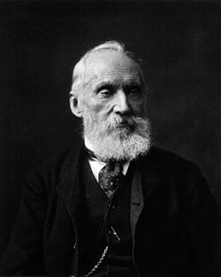



Θερμοδυναμική
William Thomson (Lord Kelvin)
Rudolph Clausius
Ludwig Boltzman
Sadi Carnot
James Clerk Maxwell

Slide 31
Η θερμοδυναμική μελετάει την συμπεριφορά μακροσκοπικών συστημάτων όταν σε αυτά συμβαίνουν ανταλλαγές θερμότητας
Στην θερμοδυναμική χρησιμοποιούνται «στατιστικές» παράμετροι όπως: θερμοκρασία, πίεση διότι τα συστήματα υπο εξέταση αποτελούνται από ασύλληπτο αριθμό σωματιδίων – την κίνηση των οποίων δεν μπορούμε να εξετάσουμε μεμονωμένα.
Χάρη στην θερμοδυναμική φτιάχτηκαν οι πρώτες μηχανές καύσης και συντελέστηκε η βιομηχανική επανάσταση. Σήμερα, από τις θερμαντικές έως τις ψυκτικές μηχανές, έως τα χημικά φαινόμενα και την φυσιολογία του ανθρώπινου σώματος, ο κλάδος αυτός της Φυσικής παίζει προεξάρχοντα ρόλο

Slide 32


1^{ο} θερμοδυναμικό αξίωμα: Η μεταβολή της εσωτερικής ενέργειας ενός συστήματος (ΔU) ισούται με την προσφερόμενη σε αυτό θερμότητα (Q) μείον το έργο που παρήγαγε το σύστημα (W)
2^{ο} θερμοδυναμικό αξίωμα: Δεν μπορεί να υπάρξει μεταφορά θερμότητας από ένα ψυχρό σε ένα θερμό σώμα χωρίς ταυτόχρονα να καταναλωθεί ενέργεια.
3^{ο} θερμοδυναμικό αξίωμα: Είναι αδύνατο για οποιαδήποτε φυσική διαδικασία, να μειωθεί η εντροπία ενός συστήματος στο απόλυτο μηδέν σε έναν πεπερασμένο αριθμό δράσεων. → Δεν μπορούμε να φτάσουμε το απόλυτο μηδέν της θερμοκρασίας

Slide 33
Κατακλείδα ;

Slide 34
Μέχρι τα τέλη του 19^{ου} αιώνα οι Φυσικοί είχαν φτιάξει ένα στέρεο οικοδόμημα το οποίο μπορούσε να εξηγήσει την πλειοψηφεία των φαινομένων του μακροκόσμου.
Μεγάλοι Φυσικοί, όπως ο Λόρδος Κέλβιν θρυλείται ότι είπαν πως « Η φυσική έχει πλέον τελειώσει» Ο ίδιος λέγεται ότι είπε πως αν λυθούν κάποια …μικροπροβλήματα σχετικά με το φώς το οικοδόμημα θα είναι πλήρες.
Αυτά τα μικροπροβλήματα ήταν που οδήγησαν στην αλλαγή της θέασής μας για το σύμπαν από τις αρχές του 20^{ου} αιώνα και έπειτα με την επανάσταση της Θεωρίας της Σχετικότητας και της Κβαντικής Φυσικής

